Slide 1
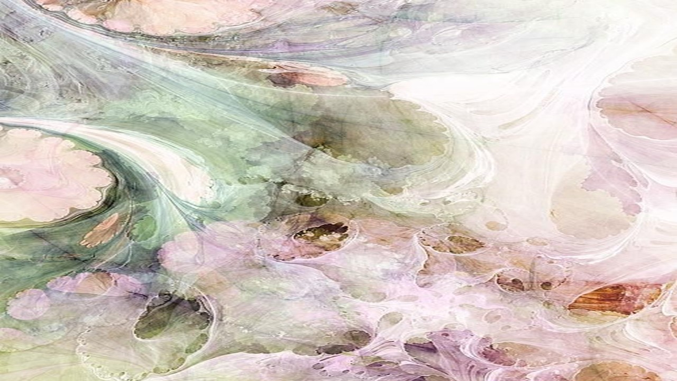


Slide 2

Teu Riso...Tua Voz...
Ruth Gentil Sivieri

Slide 3


Slide 4
Teu riso vem de dentro d´alma, eu sinto,
Quais cascatas descendo o rio afora,
Cujas águas buscam o mar faminto
Para desaparecer depois e ir embora.

Slide 5


Slide 6
Teu canto... Ah! Esse é um raio de ventura...
Irrompe o ar e sai do peito com paixão,
Alça voo procurando a nuvem pura,
Rasgando o céu em brava comoção.

Slide 7


Slide 8
Quando longe, longo tempo ainda,
Ouço teu riso qual música divina
E o teu cantar de tua boca linda,
Soa qual instrumento que o anjo afina.

Slide 9


Slide 10
Essa voz que entontece e me embriaga,
Permanece assim como uma brisa rica
Em meu ouvir que docemente afaga;
Sei que ela passa, mas o aroma fica.

Slide 11
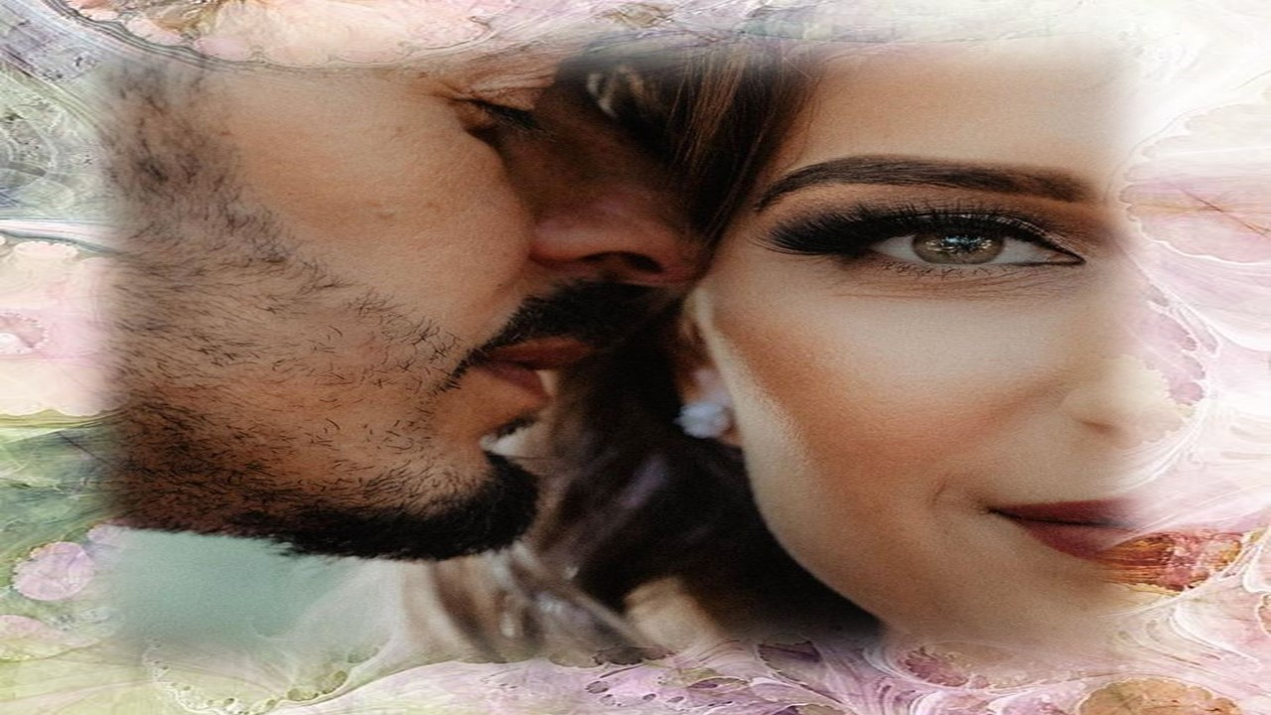

Slide 12
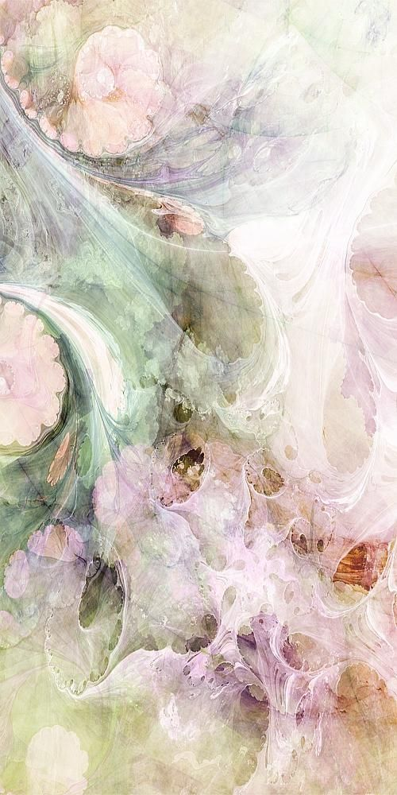





Imagens: Internet e Acervo Pessoal
Texto: Ruth Gentil Sivieri
Música:Richard Clayderman-Murmullos
http://www.sergrasan.com.br/cleoslides
Canal no Youtube:
Clique Aqui
Criação, Formatação e Edição:
Cléo Menegatt
cmenegatt2016@gmail.com

